Slide 1
Diagrama de dispersão e correlação

Slide 2
Diagrama de dispersão (scatterplot)

Slide 5
Diagrama de dispersão
Excelente forma de observar associações entre duas variáveis quantitativas.
Direção:
Um padrão que segue do canto superior esquerdo para o canto inferior à direita tem uma direção negativa.
Um padrão seguindo caminho inverso tem uma direção positiva.

Slide 6
Correlação

Slide 7
Propriedades da correlação
O sinal de um coeficiente de correlação revela a direção da associação.
Correlação é sempre entre -1 e +1.
Correlação pode ser exatamente igual a -1 ou +1, mas esses valores são incomuns para dados reais, pois eles significam que todos os pontos de dados caem exatamente sobre uma linha reta.
Uma correlação próxima de zero corresponde a uma fraca associação linear.

Slide 8
Propriedades da correlação
Correlação mensura a força de uma relação linear entre duas variáveis.
As variáveis podem ter uma forte associação, mas uma reduzida correlação se a associação não é linear.
A correlação é sensitivel aos outliers. Um único valor outilier pode fazer uma reduzida correlação tornar- se forte, ou vice-versa.

Slide 9
Propriedades da correlação
Outliers podem distorcer a correlação acentuadamente.
Um outlier pode fazer uma pequena correlação parecer grande ou esconder uma forte correlação.
Ele pode até mesmo transformar um coeficiente de uma associação positiva em negativa (e vice- versa).
Quando encontrar um oulier é uma boa ideia apresentar as correlações com e sem aquele ponto.

Slide 10
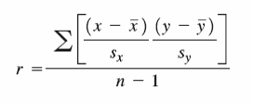
Correlação de Pearson = r
Correlação mensura a força de uma relação linear entre duas variáveis.

Slide 11
Calculando o coeficiente de correlação (r)
Exemplo: PIB per Capita e expectativa de vida em países europeus selcionados
Country | Per Capita GDP (x) | Life Expectancy (y)
Austria | 21.4 | 77.48
Bélgica | 23.2 | 77.53
Finlandia | 20.0 | 77.32
França | 22.7 | 78.63
Alemanha | 20.8 | 77.17
Irlanda | 18.6 | 76.39
Italia | 21.5 | 78.51
Holanda | 22.0 | 78.15
Suíça | 23.8 | 78.99
Reino Unido | 21.2 | 77.37

Slide 12
Calculando o coeficiente de correlação (r)
Exemplo: PIB per Capita e expectativa de vida em países europeus selcionados
x | y | (a) xi-x/s | (b) yi –y/s | (a) X (b)
21.4 | 77.48 | -0.078 | -0.345 | 0.027
23.2 | 77.53 | 1.097 | -0.282 | -0.309
20.0 | 77.32 | -0.992 | -0.546 | 0.542
22.7 | 78.63 | 0.770 | 1.102 | 0.849
20.8 | 77.17 | -0.470 | -0.735 | 0.345
18.6 | 76.39 | -1.906 | -1.716 | 3.271
21.5 | 78.51 | -0.013 | 0.951 | -0.012
22.0 | 78.15 | 0.313 | 0.498 | 0.156
23.8 | 78.99 | 1.489 | 1.555 | 2.315
21.2 | 77.37 | -0.209 | -0.483 | 0.101
= 21.52 | = 77.754 |  | soma = 7.285
s_{x} =1.532 | s_{y} =0.795
Notes:
Infleizmente o original do Agresti veio com o cabeçalho das três colunas faltando. Adaptei....

Slide 13
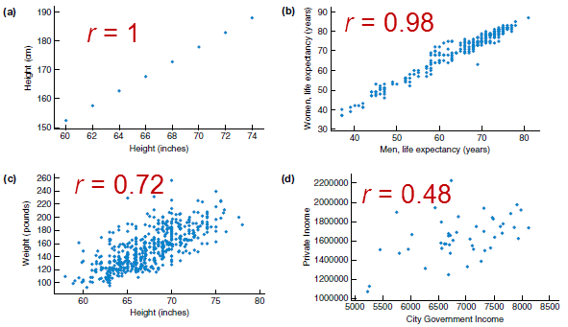
Correlação positiva

Slide 14
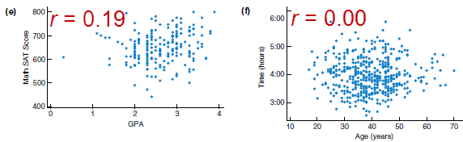
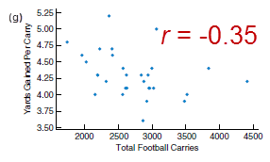
Correlação fraca ou ausente

Slide 15
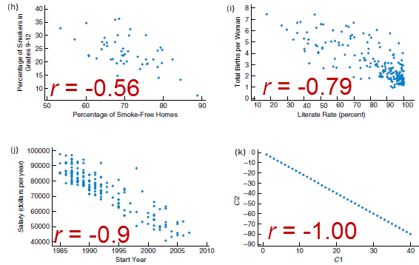
Correlação negativa

Slide 16
r = 0.90

Slide 17
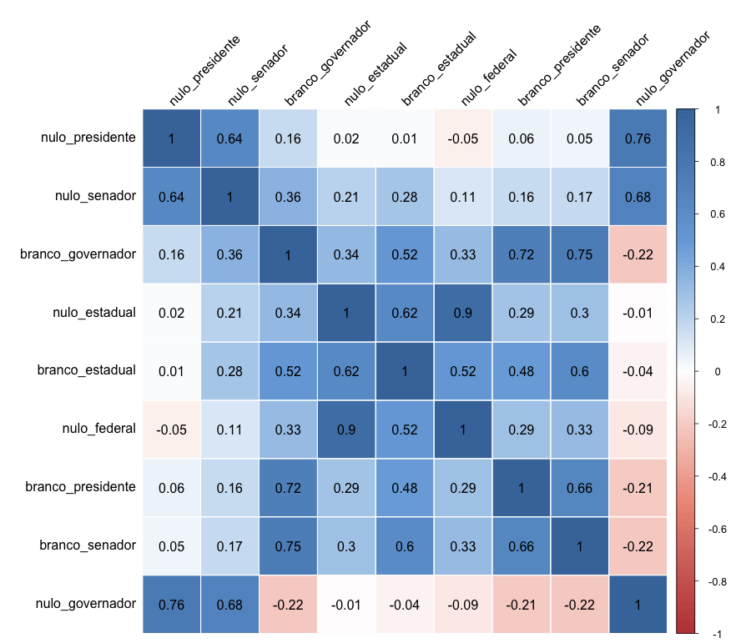
Matriz de correlação

